Slide 1
F-SKWK – Kapitalizm i Teoria krytyczna cześć I
Andrzej Karalus, PhD

Slide 2
Czym jest kapitalizm?
Zdefiniujmy kapitalizm jako system gospodarczy (na razie bez definiowania najczęściej towarzyszących mu przyległości), którego cechą charakterystyczną „jest produkowanie na sprzedaż przez jednostki lub ich związki z zamiarem osiągnięcia zysku” (P. Berger, Rewolucja kapitalistyczna, s. 54);
Kapitalizm jest zjawiskiem historycznym (nie ma w nim nic „naturalnego”, narodził się w pewnych określonych warunkach): jest to owoc długiego procesu ewolucji, która wiąże się z zagadnieniem modernizacji i racjonalizacji (wejścia w nowoczesność – Weber, Lukàcs, Habermas), uprzemysłowienia (przeniknięcia gospodarki i świata życia przez technikę i masową wytwórczość, odejścia od gospodarki naturalnej), biurokratyzacji i zwiększenia roli administracji publicznej kosztem tradycyjnych instytucjonalnych regulatorów działania (ponownie Weber i szkoła frankfurcka), przejścia od feudalizmu do społeczeństwa klasowo-masowego (Marks, Simmel, Habermas), choć zarazem wysoce zindywidualizowanego lub wręcz zatomizowanego (ponownie Weber, Lukàcs i Macfarland), powstania sfery publicznej, umasowienia polityki i wykształcenia się nowoczesnej formuły prawa europejskiego (Habermas).

Slide 3
Czym jest rynek?
Nazwa „gospodarka rynkowa” wbrew powszechnemu uzusowi nie jest synonimem kapitalizmu, a w instytucji „rynku” nie ma nic specyficznie kapitalistycznego. Kapitalizm definiuje raczej dominacja własności prywatnej oraz nastawienie na zysk (nabywca i sprzedawca uzgadniają cenę w oparciu o swoje pragnienie posiadania danej rzeczy/pieniędzy). To, co jest typowe dla kapitalizmu, to dominacja dobrowolnej umowy, zawieranej z poszanowaniem prawa własności prywatnej, czyli swoboda ustalania cen transakcji, swoboda wejścia nowych producentów na rynek oraz ustalanie dochodów przez konsumentów i przedsiębiorców (bez ingerencji państwa, czyli odgórnie narzucanych cen przez jeden ośrodek decyzyjny). To nazywa się tzw. wolnym rynkiem i tę nazwę można używać wymiennie z nazwą kapitalizm.
Rynek to, najogólniej, instytucja umożliwiająca zawarcie transakcji między sprzedającym a kupującym. Każdy rynek ma określoną strukturę, którą tworzą kupujący i sprzedający. Mogą być partnerami równorzędnymi lub narzucać sobie nawzajem warunki, zależnie od siły przetargowej, jaką (w danej chwili) dysponują;
Dawniej dominował rynek dóbr rolno-spożywczych oraz rzemieślniczych (tzw. targ lub bazar), obecnie najważniejsze rodzaje rynków to rynek towarów lub dóbr konsumpcyjnych, rynek finansowy, rynek usług itd.

Slide 4
Czym są „Koncepcje kapitalizmu”?
Na zajęciach będziemy omawiać różne KONCEPCJE KAPITALIZMU; co to oznacza?
Przez koncepcję najczęściej uznaje się świadomie przyjęty przez kogoś sposób rozumienia czegoś. Tutaj koncepcja oznacza schemat poznawczo-rozumiejący, sposób wyjaśniania czy też eksplikacji tego, jak działa, funkcjonuje (czy też dys-funkcjonuje) kapitalizm, jako system gospodarczy, który nie ma tak naprawdę obecnie żadnej przekonującej alternatywy;
„Koncepcje” sugerują też, że będziemy się zajmować różnymi aspektami kapitalizmu; kapitalizm to całość czy też, jak chce Lukàcs, totalność, ale rozgałęzia się i różnie wygląda w różnych sferach rzeczywistości-działania-myślenia; wspólna przyczyna wielu zjawisk nie oznacza, że kapitalizm manifestuje się wszędzie tak samo;
Dlatego będziemy mówić m.in. o przekształceniach pracy i konsumpcji, o wpływie kapitalizmu na relacje intymne; o tym, jak fordyzm przekształcił się w system postfordowski i jakie ma to konsekwencje; czym jest kapitalizm spekulatywny i platformowy, jak kapitalizm wpływa na geopolitykę i jak neoliberalizm przyczynił się do wzrostu znaczenia populizmu itd.; wyjaśnimy rzeczy, które na ogół ludzie z kapitalizmem nie łączą (np. skąd się wzięła fala depresji i autyzmu);
Określenie filozoficzno-społeczne oznacza, że będziemy podchodzić do kapitalizmu z narzędziami krytycznymi, będziemy badać jego aspekty szerzej i bardziej wielowątkowo niż czyni to ekonomia;

Slide 5
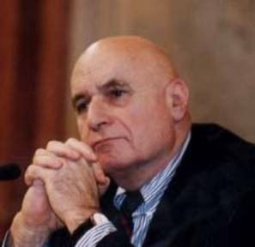
Peter Berger i „rewolucja kapitalistyczna”
Peter L. Berger – wybitny amerykański socjolog. W książce Rewolucja kapitalistyczna przedstawił argumenty na rzecz tezy, że kapitalizm jest systemem autentycznie rewolucyjnym, który na dłuższą metę jest w stanie podnieść ludzi z ubóstwa, obniżyć ceny produktów podstawowych, zmniejszyć nierówności i wzmóc (choć niebezpośrednio) mechanizmy demokratycznej transparentności państwa, czego nie potrafią systemy konkurencyjne (socjalizm, a zwłaszcza komunizm);
Jako jeden z pierwszych zwrócił uwagę, że istnieje wiele różnych typów kapitalizmów, zależnie od porządku instytucjonalnego i kulturowej specyfiki danego kraju;

Slide 6
Bruno Amable i 5 typów kapitalizmu
Bruno Amable wyróżnił w pracy Les cinq capitalismes. Diversité des systèmes économiques et sociaux dans la mondialisation pięć różnych typów kapitalizmu:
(i) model neoliberalny (USA, Wielka Brytania, Nowa Zelandia, Australia);
(ii) model kontynentalno-europejski (korporacyjno-reński, znany z Niemiec, Austrii i Szwajcarii);
(iii) model socjaldemokratyczny (głównie skandynawski – Dania, Szwecja, Norwegia, Finlandia, Islandia, jak i Holandia i Belgia);
(iv) model „śródziemnomorski” (z dużym udziałem kapitału państwowego, często określany jako dirigisme: Francja, Włochy, Hiszpania, Portugalia, Grecja);
(v) azjatycki model kapitalizmu (gospodarcza organizacja wolnorynkowa, ale z dużą kontrolą państwa w kluczowych sektorach, np. w bankowości, oraz z aktywnym państwowym wsparciem dla kluczowych – strategicznych - sektorów gospodarki: Chiny, Korea, Japonia czy Singapur);

Slide 7
Hegel – rzeczywistość, praxis, historia
Hegel definiował rzeczywistość jako samorealizującą się rozumność – to duch, który MYŚLI SAM SIEBIE; duch jest tu jednością MYŚLI (jaźni, podmiotu) i ŚWIATA;
Co to oznacza? Oznacza to, że podział przedmiot-podmiot, zakładany przez zdrowy rozsądek (naturalne rozróżnienie na samoświadome ‚ja’, które doznaje, i jakiś przedmiot, które to ‚ja’ percypuje), jest iluzoryczny: punktem wyjścia i dojścia ewolucji (historii) ducha jest jedność przedmiotu i świadomości, zrozumienie, że świat i on to to samo;
To oznacza, że ja (a raczej wielość takich ja, gdyż podmiot poznawczo-działający jest zawsze ZBIOROWY, czyli jest wielością jaźni) jest tym, co czyni „w rzeczywistości”, a rzeczywistość jest tym, co oznacza dla jaźni i jak jest przez nią przekształcana; ten celowy charakter przetwarzania rzeczywistości, działania w niej, nazywamy praxis.
Świat jest zatem produktem eksternalizacji i obiektywizacji wielu jaźni (ekspresją ducha), a sama jaźń jest efektem oddziaływania rzeczywistości i różnych jaźni na siebie (np. my, Polacy, reprodukujemy rzeczywistość podług charakterystycznego tylko dla nas sposobu jej pojmowania, który się wykształcił historycznie, a nasz sposób jej pojmowania jest z kolei konsekwencją przebywania w tej, a nie innej rzeczywistości, bycia socjalizowanym do tej, a nie innej formy rzeczywistości – wpisana w to jest pewna cyrkularność);

Slide 8
Hegel: opanowanie przyrody i walka o uznanie (postęp Świadomości wolności)
Hegel przyjmował, że dzieje (historia) rozwijają się podług pewnego schematu – pamiętajmy, jego zdaniem rzeczywistość realizuje (przejawia się w niej) pewien utajony ład (przejawia się w niej rozum, dążenie do ujęcia całości rzeczywistości w jednej idei oraz tendencja do racjonalnej organizacji społecznej);
Oznacza to, że człowiek dąży do coraz głębszego poznania przyrody (odkrycia praw rządzących nią), przez to rzeczywistość staje się coraz lepiej poznana, staje się zbiorem praw nauki (rządzących światem empirycznym), ale z drugiej strony dokonuje się RACJONALIZACJA (rozumne uporządkowanie) relacji międzyludzkich; istnieją zatem dwa wymiary rzeczywistości – 1. porządek pracy, zmagań z przyrodą (reprodukcja materialna) oraz 2. porządek interakcji międzyludzkich (świat społeczno-polityczny i ekonomiczny);
W porządek ludzki wpisana jest nierównowaga: wyjściowa ASYMETRIA uznania; ludzie chcą się nawzajem uznawać (być uznanym przez innego jako pełnowartościowy byt, być uznanym jako ktoś zasługujący na szacunek), ale początkowo ustanawia się zasadnicza nierównowaga: ktoś KOGOŚ UZNAJE, ale ten drugi nie UZNAJE tamtej osoby;

Slide 9
Konflikt Pana i Sługi i jego przezwyciężenie
Ta wyjściowa nierównowaga prowadzi do powstania sytuacji określanej przez Hegla mianem konfliktu PANA i SŁUGI; Pan jest w stanie w walce o uznanie zaryzykować życia (pokazuje, że nie ustąpi, że jego pragnienie uznania jest silniejsze niż strach przed śmiercią), podczas gdy Sługa (niekiedy zwany Niewolnikiem) boi się utraty życia i podporządkowuje się Panu; przekładając to na język konkretu historycznego tworzy się relacja między grupą rządzącą/panującą, grupą wojowników, a grupą podporządkowaną (niewolnicy, chłopi, robotnicy, mieszkańcy kolonii, kobiety itd.), pracującą;
Sługa PRACUJE, Pan KONSUMUJE; poprzez swoją pracę, celowe przekształcanie rzeczywistości, Sługa kształtuje własny charakter i rozwija świadomość własnej wartości – Słudzy orientują się, że jest ich więcej, że to oni tak naprawdę są czynnikiem postępu;
Uznanie kogoś, kto jest pozbawiony praw (Sługi), jest ostatecznie nieważne: w rzeczywistość wpisane jest napięcie, sprzeczność, NEGATYWNOŚĆ; historię pcha dążenie, żeby wszyscy byli uznani za wolnych i równych (inaczej Pan nie jest zadowolony, a Sługa jest tylko pod-człowiekiem); najpierw wolny był tylko satrapa i faraon, później za wolnych byli uznani arystokraci lub wybrani; chrześcijaństwo natomiast ustanawia zasadę, że wszyscy są równi w oczach Boga i że WOLNY JEST KAŻDY;

Slide 10
Definicja kapitalizmu u Marksa
Marks przejmuje od Hegla wizję rozwoju historycznego, ale reinterpretuje ją materialistycznie;
Rzeczywistość historyczna rozwija się stadialnie – coraz bardziej skutecznemu przekształceniu przyrody (rozwój sił wytwórczych, coraz lepsza nauka, technologia i organizacja pracy) towarzyszy przekształcanie się RELACJI MIĘDZYLUDZKICH (Hegel mówi tu o ewolucji relacji panowania); prymitywne wspólnoty zostają zastąpione przez cywilizacje wielkich rzek, cywilizacje niewolnicze następnie zostają obalone przez prężnych władców feudalnych i feudalny system gospodarki, władcy feudalni zostają z kolei zmieceni w pył przez kapitalizm i system oparty na pracy najemnej; każdy kolejny system organizacji pracy JEST BARDZIEJ WYDAJNY GOSPODARCZO;
W kapitalizmie mamy do czynienia z silnym uspołecznieniem pracy (pogłębiony podział pracy, powstały po industrializacji i odejściu od samowystarczalności dawnych prymitywnych gospodarstw wiejskich i niedoskonałych manufaktur), ale równocześnie klasowym (nierównym, a zdaniem wielu – niesprawiedliwym) systemem podziału społecznie wytworzonego dobra (kapitaliści – ci którzy dysponują kapitałem, kontrolują robotników/pracowników i zawłaszczają wartość dodatkową);

Slide 11
Ideologia, Panowanie, fetyszyzm towarowy
Wg Marksa rzeczywistość kapitalizmu była sferą pozoru: ludzie działają sądząc np. że robią coś z własnej woli (np. rzekomo „dobrowolnie” podpisują kontrakt o pracę), a tak naprawdę działają w sytuacji naznaczonej przymusem (nie mogą nie pracować tak czy inaczej, gdyż w kapitalizmie zdecydowana większość ludzi jest oddzielona od środków utrzymania – nie są w stanie utrzymać się niepracując dla kogoś); ekonomia jest również ideologią, to znaczy opisuje rzeczywistość z pewnej spaczonej, częściowej perspektywy (klasowej) – właściwy sposób gospodarowania to ten, który pomnaża wartość dodatkową (marżę), ale w warunkach panowania klasowego oznacza to, że wzrost gospodarczy jest dobry tylko dla wąskiego segmentu populacji (nota bene Marks zakładał, że kapitalizm nie może nigdy poprawić warunków życia robotników – to był jeden z podstawowych błędów marksizmu);
Marks był zdania, że źródłem zniekształcenia poznawczego jest tzw. fetyszyzm towarowy – złudzenie, że rzeczywistość jest zbiorem relacji między przedmiotami czy wartościami (cenami), a nie między ludźmi (klasami i grupami); ten wątek wyeksponuje Lukàcs;

Slide 12
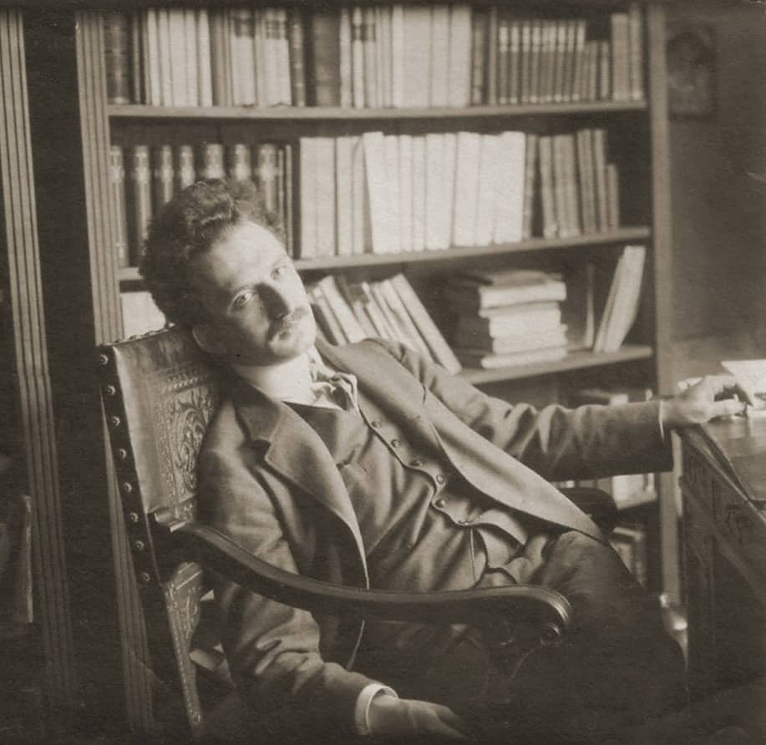
Mediacja, totalność, reifikacja u Lukàcsa
Podstawowym zagadnieniem rozwijanym przez Lukacsa w jego Historii i świadomości klasowej były konsekwencje zapośredniczenia doświadczenia rzeczywistości przez formę towarową;
Podejmując wątek rozwinięty wcześniej przez Marksa – fetyszyzmu towarowego – Lukacs rozwinął go do poziomu teorii dochodzenia do takiej perspektywy, która owocuje całościowym wglądem we strukturę społeczeństwa kapitalistycznego jako takiego;

Slide 13
Krytyka „dualizmów”
Pomyślmy: najczęściej zakładamy, że rzeczywistość składa się z dwóch członów: podmiotu (jaźni, subiektywności) oraz przedmiotu (świata, przyrody). Oba człony istnieją niejako obok siebie: istnieje rzeczywistość składająca się z faktów (np. przyrodniczych, ekonomicznych, psychologicznych), a jaźń (myśl, język) musi je tylko ODPOWIEDNIO odzwierciedlić (w fizyce, ekonomii, psychologii, resp.);
Rzeczywistość zatem jawi się jako coś obiektywnego i trwałego, co tylko trzeba poprawnie ująć;
Świadomość zatem ma bezpośredni dostęp do rzeczy – po prostu świat się nam objawia; ten dualizm jest jednak pozorny;
Lukàcs twierdzi, że istnieje głębsza płaszczyzna, z której wykry-stalizowuje się owa opozycja, którą bierzemy za oczywistość – to rzeczywistość praktyki, stawania się – tak jak u Hegla Byt to praxis – wyłanianie się bytu, w którym działa człowiek; byt STAJE SIĘ, ISTOCZY historycznie, nie jest czymś niezmiennym; nasze kategorie poznawcze i teorie także ewoluują, wraz z całokształtem praktyk społecznych;

Slide 14
Od praktyki do pojęcia „Całości”
Praktyka jest zatem „rzeczywistym, konkretnym zapośredniczeniem całej opozycji świadomości i przedmiotu, myślenia i bytu, subiektywności i obiektywności” […] „praxis jest tożsama ze społecznym dzianiem się” (M. Siemek, Dialektyczna epistemologia Lukacsa); realny jest cały proces historyczno-społeczny;
To odsyła nas do rozwijanego przez Lukàcsa pojęcia całości (Totalität): tylko analizując jakieś zjawiska procesy jako pochodne szerszych układów (całości) jesteśmy w stanie uchwycić sens tego zjawiska;
Wiedza „pozytywna” daje zatem tylko pewną cząstkową perspektywę; wiedza bezpośrednio przeżywana, BEZPOŚREDNIA, może być fałszywa (albo być po prostu „wiedzą codzienną”, niezreflektowaną);
Lukàcs proponuje swoją epistemologię jako poznanie całości społeczno-historycznej: to poznanie, które rozumie pewne procesy dlatego, że rzutuje je na CAŁOŚCIOWY KONTEKST, traktuje je jako KONIECZNE FORMY SAMOOBIEKTYWIZACJI LUDZKIEGO SPOŁECZEŃSTWA;

Slide 15
Poznanie Całości: zadanie świadomości kolektywnej
Oznacza to, że istnieje świadomość, która rozumie owo praxis, stawanie się, całościowy proces historyczny (czyli pewną logikę ewolucji społecznej) tego procesu; zdaniem Lukàcsa nosicielem takiej świadomości nie jest człowiek czy grupa badawcza, lecz cała klasa – taką świadomością dysponuje tylko podmiot kolektywny;
Punkt widzenia całości jest dostępny klasie, która jest działającym podmiotem;
Skąd nagle klasa i dlaczego dopiero w kapitalizmie jesteśmy w stanie uchwycić ten społeczno-cywilizacyjny proces? Odpowiedź jest prosta: dlatego, że TYLKO W KAPITALIZMIE TEN PROCES HISTORYCZNY STAJE SIĘ EWIDENTNY I CAŁKOWICIE WIDOCZNY;
Kapitalizm jest pierwszą formacją EKONOMICZNO-SPOŁECZNĄ, która doprowadziła do końca uspołecznienie świata życia; „struktura towarowa, pieniądz, kapitał i rynek światowy znoszą wszelkie naturalne bariery i eliminują wszelkie stosunki między ludźmi, podporządkowując je przejrzystej, racjonalnej, wyliczalnej formule”. DOPIERO W KAPITALIZMIE JASNE STAJE SIĘ KLASOWE UCZŁONOWANIE SPOŁECZEŃSTWA;

Slide 16
Rola proletariatu
Burżuazja jest klasą, która rozumie swój interes, ale nie uchwyci nigdy CAŁOŚCI – panuje klasowo i jej interes jest związany z tym, że panuje, czyli że tkwi w samoułudzie; nie może PRZYJĄĆ DO WIADOMOŚCI, że świat, który jawi się jej jako naturalny, jest oparty na wyzysku i panowaniu ekonomicznym, inaczej będzie musiała się samounicestwić;
Kto ma dostęp do tej całości? Tu wychodzi ewidentny marksizm Lukàcsa: adekwatnie poznać rzeczywistość może tylko klasa proletariacka, gdyż tylko ona jest w stanie wyjść poza własny interes klasowy – ponieważ jest zupełnym produktem społecznym (wytworzonym, czysto ludzkim, nie-naturalnym), a zarazem od-człowieczonym - jego sytuacja jest beznadziejna, egzystencja prola zaprzeczeniem życia ludzkiego,;
Osiągnięcie świadomości całości procesu historycznego jest zatem możliwe dla proletariatu, który jest esencją nieprawości kapitalizmu, jak i widzi drogę do zniesienia tej nieprawości; łączy zatem poznanie z działaniem – rozpoznanie z akcją polityczną czy też ingerencją w świat (Habermas: łączy interes poznawczo-praktyczny z emancypacyjnym);

Slide 17
Bezpośredniość; rola abstrakcji; mediacja
Istotą rzeczywistości kapitalistycznej jest towar, produkt przeznaczony na sprzedaż – forma towarowa jednak produkuje charakterystyczny błąd poznawczy, zwany urzeczowieniem (reifikacją); świadomości BEZPOŚREDNIEJ wydaje się, że rzeczywistość społeczna po prostu taka jest (jakaś) i istnieć w tej postaci będzie zawsze (odrzucenie historyczności, wydarzania się), oraz że składa się z relacji między przedmiotami, a nie między ludźmi (odrzucenie uspołecznienia, faktu, że rzeczywistość społeczną tworzą relacje między ludźmi); urzeczowienie to – tak jak fetyszyzm – odrzucanie materialno-społecznego wymiaru reprodukcji kapitalizmu;
Świadomość potoczna jest ZDETERMINOWANA PRZEZ gospodarkę towarowo-kapitalistyczną; inaczej: reifikacja wytwarza określoną formę przedmiotowości (świat rzeczy i relacji między rzeczami) oraz odpowiadająca im formę świadomych przeżyć i zachowań uwikłanego w ten świat PODMIOTU;
Świata zatem z perspektywy przeżycia pojedynczej jednostki nie dosięgniemy: musimy wznieść się na poziom teorii/abstrakcji – musimy zobaczyć, że pewne struktury są abstrakcyjne, ale działają realnie, i że są zrozumienie wielu zjawisk i procesów jest możliwe tylko z poziomu teorii;

Slide 18
Co zapamiętać z Lukàcsa
Lukàcs jest kluczowy dla rozwoju teorii krytycznej jak i dla całych naszych zajęć, gdyż zaproponował twórcze rozwinięcie teorii modernizacji i równocześnie zaproponował, żeby rzeczywistość kapitalizmu ujmować CAŁOŚCIOWO;
Żeby ująć pewne aspekty rzeczywistości, zastanówmy się:
1. Jakiego rodzaju procesu są częścią; jaki proces spowodował wyłonienie się tego zjawiska?
2. Jakie istotowe własności kapitalizmu (jego imperatywy, takie jak racjonalizacja i efektywność, nastawienie na zysk, kalkulacja) są istotne dla ukształtowania się tego zjawiska?
3. Odrzucamy prawdę BEZPOŚREDNIOŚCI przeżycia/potocznej wiedzy, pamiętajmy: bezpośredniość „to iluzja, która sama w sobie jest produktem nawyków myślenia i odczuwania czystej bezpośredniości, gdzie bezpośrednio dana forma obiektów, fakt ich istnienia tu i teraz i w ten szczególny sposób wydaje się być pierwotny, rzeczywisty i obiektywny, podczas gdy ich „relacje” wydają się być wtórne i subiektywne” – nie mówmy zatem, że coś jest „naturalne” lub „oczywiste”, jak np. to, że ludzie dążą do zysku – zadajmy sobie pytanie w JAKICH STOSUNKACH/UMKŁADACH SPOŁECZNYCH jakieś ZJAWISKO JEST MOŻLIWE;

